Slide 1
The Grammar of HITTING and BREAKING Charles J. Fillmore
Lexicologie, terminologie et dictionnairique
Kata GABOR
Natia DAVITASHVILI
Master 2 TAL Traductique
Institut National des Langues et Civilisations Orientales
2019-2020

Slide 2
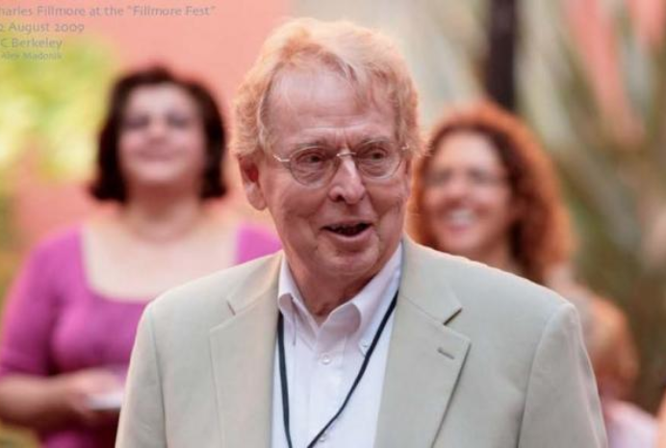
Charles J. Fillmore(1929- 2014)
l’un des fondateurs de la linguistique cognitive
la Grammaire des cas (Case Grammar, 1968)
la Sémantique des cadres (Frame Semantics, 1976)
Le principal projet en cours en 2005 s'appelle FrameNet
(description en ligne du lexique de l'anglais)

Slide 3
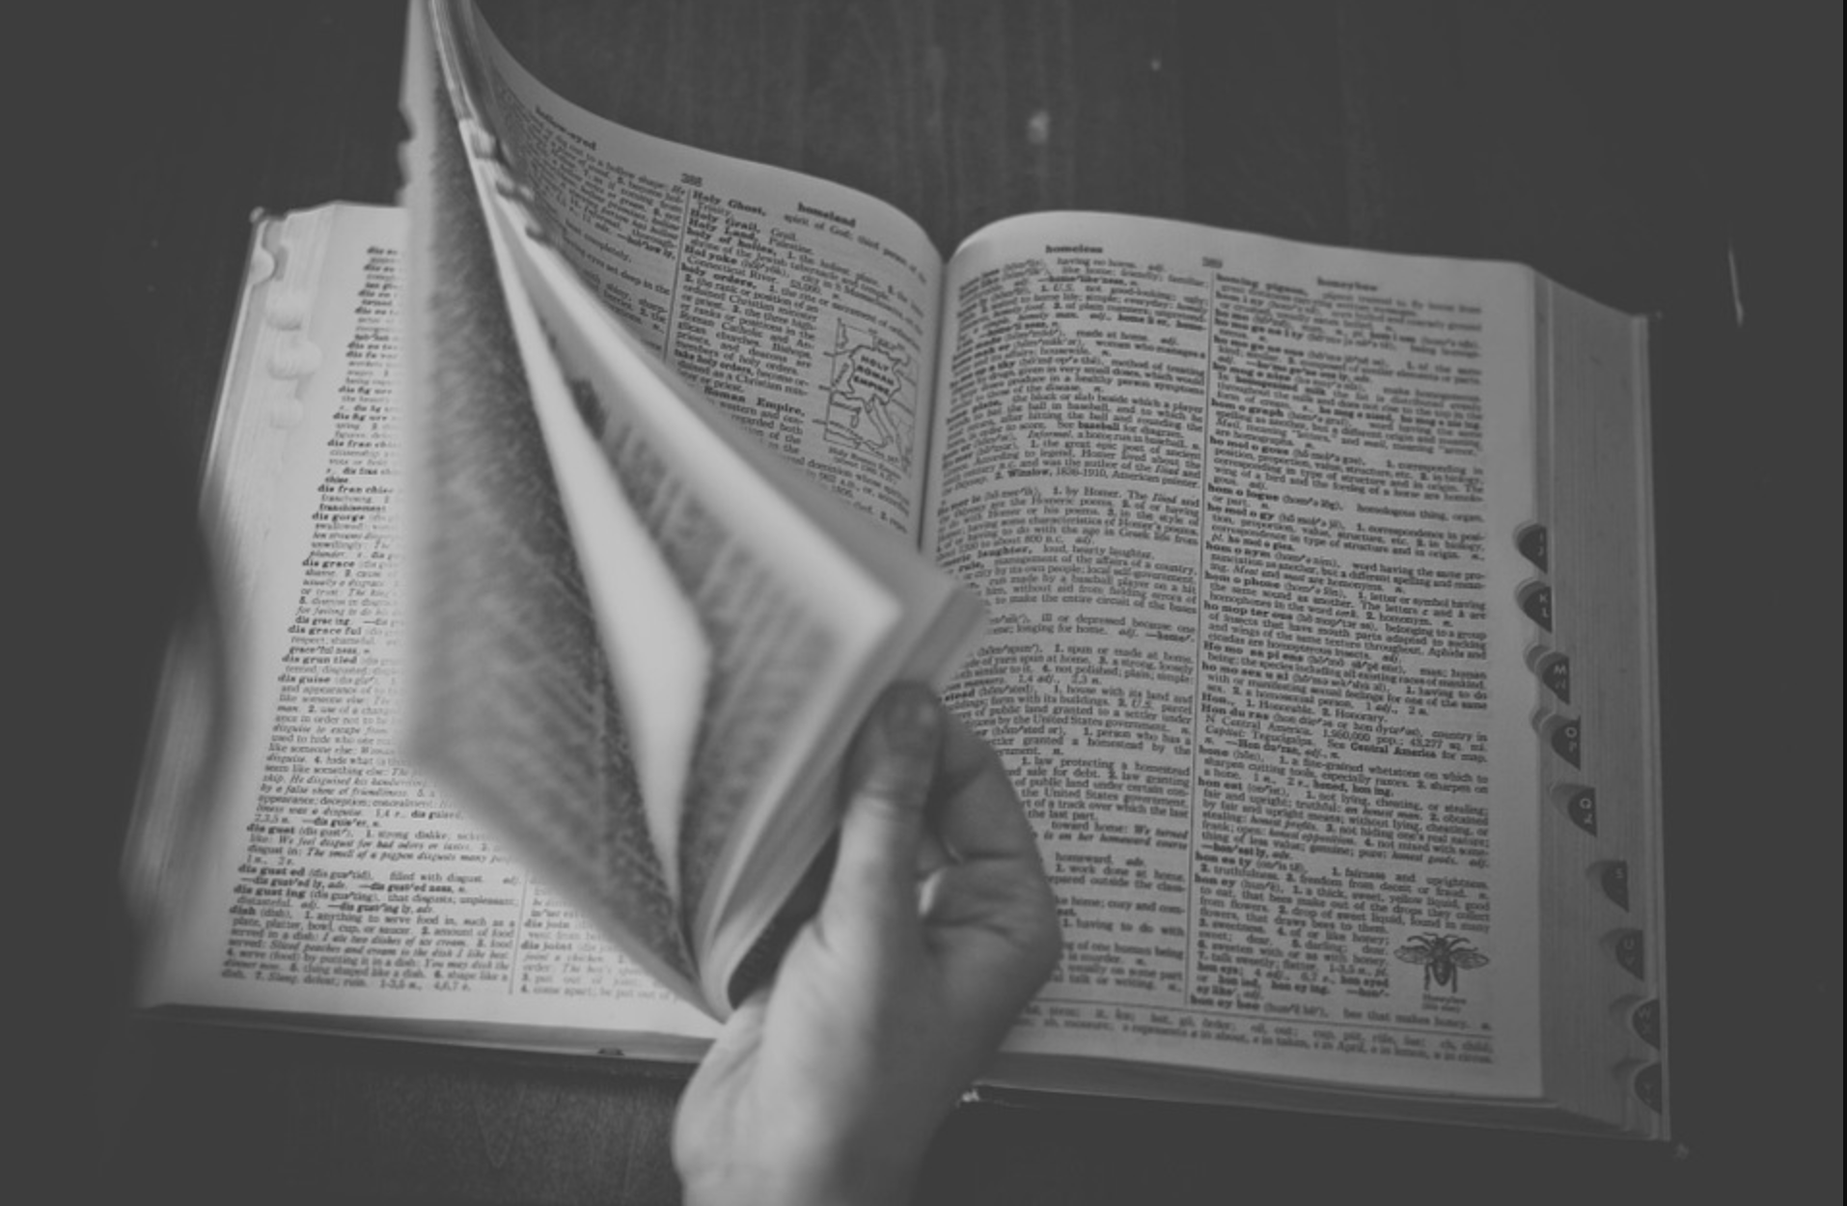
“The Grammar of Hitting and Breaking” (1970)

Slide 4
Les trois "usages" du verbe « Break »
I broke the window (with a rock).
The rock broke the window.
The window broke.

Slide 5
The boy broke the window
The boys broke the win­dow
Jimmy hit the rock
The rock hit Jimmy

Slide 6
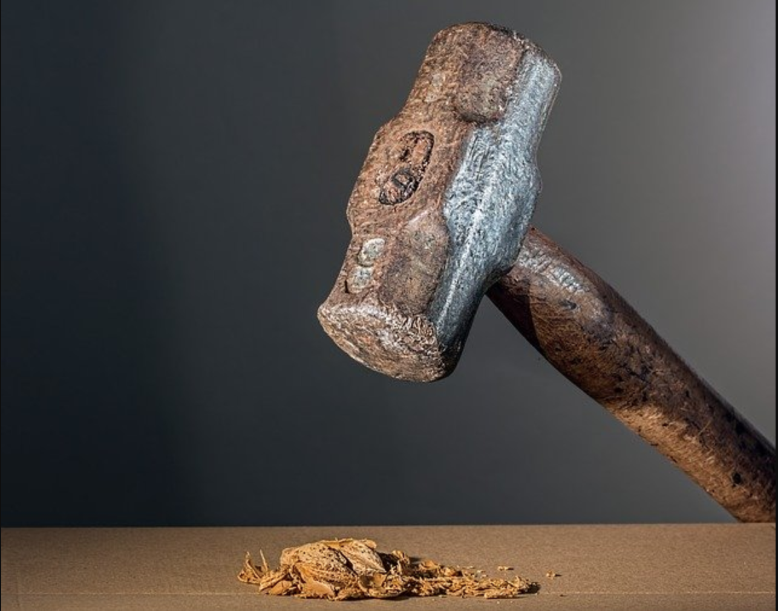
Hit VS Break

Slide 7
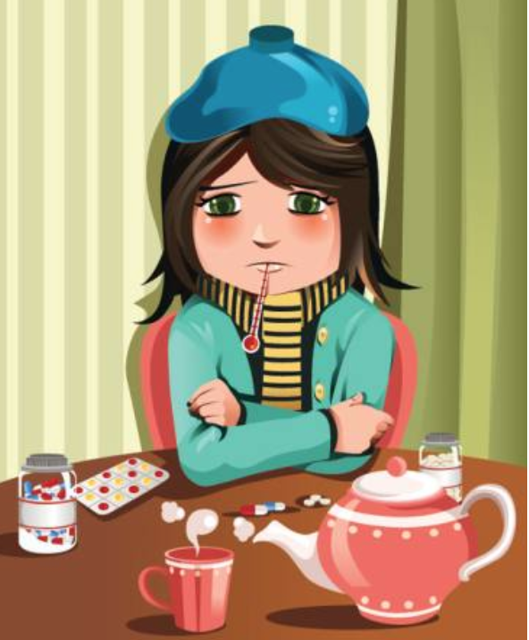
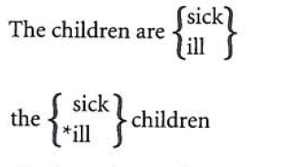
‘SICK’ ET ‘ILL’ - DES SYNONYMES ?

Slide 8
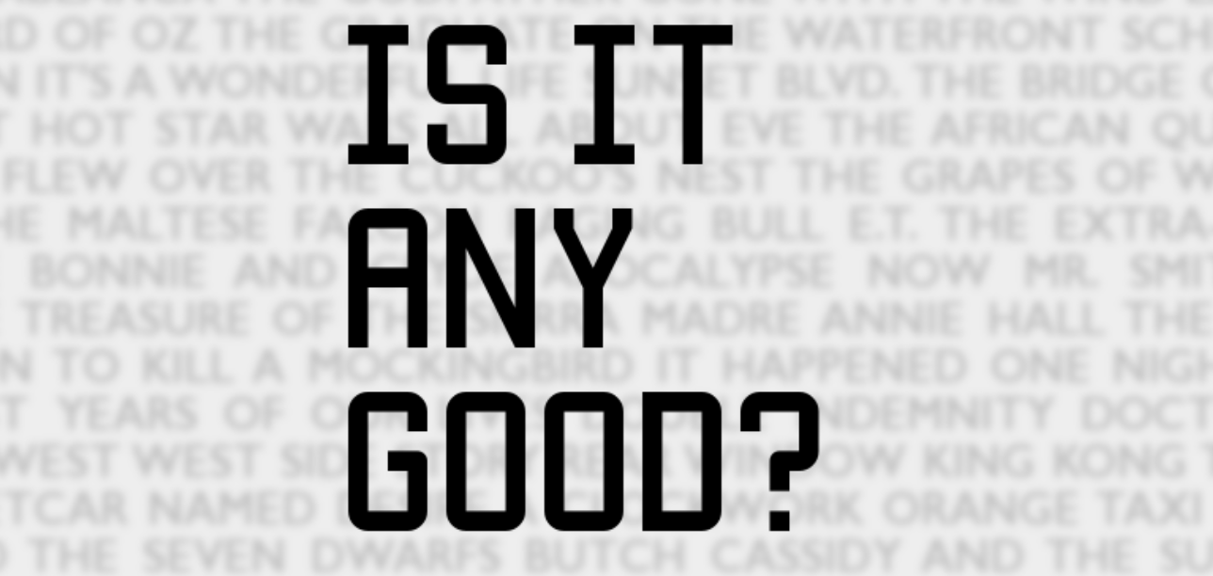
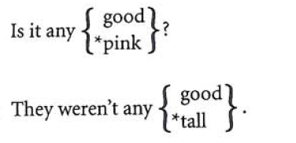

Slide 9
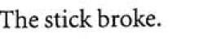
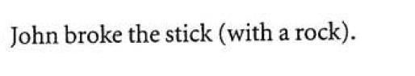
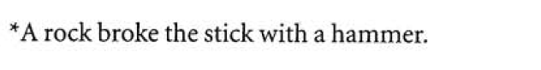
Les trois formes du verbe « break »
1.
2.
3.

Slide 10
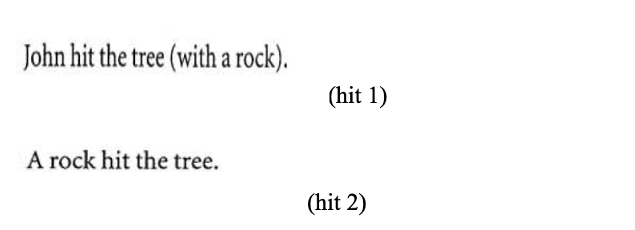
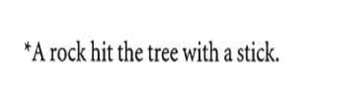
HIT
.

Slide 11
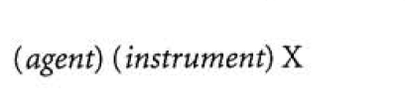
LA FORMULE POUR ’BREAK’

Slide 12
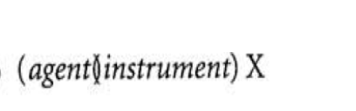
LA FORMULE POUR ’HIT’

Slide 13
BREAK ≠HIT

Slide 14
LA BIBLIOGRAPHIE:
Livres :
Éric Corre « De l’aspect sémantique à la structure de l’événement 2009
Wiecher Zwanenburg « Du lexique à la morphologie: du côté de chez Zwaan » 1993
Articles :
Charles J. Fillmore The Grammar of HITTING and BREAKING 1970
Dubois-Charlier Françoise. Avant-propos : les premiers articles de Fillmore. In: Langages, 9ᵉ année, n°38, 1975. La grammaire des cas. pp. 3-17;
Baker Collin F, « La sémantique des cadres et le projet FRAMENET : une approche différente de la notion de « valence » », Langages, 2009/4 (n° 176), p. 32-49
Dubois-Charlier Françoise. Avant-propos : les premiers articles de Fillmore. In: Langages, 9ᵉ année, n°38, 1975. La grammaire des cas. pp. 3-17;
Ornella Wandji Tchami Les modèles de description du verbe dans les travaux de Linguistique, Terminologie et TAL 2014
Fontenelle Thierry, « Dictionnaires et outils de correction linguistique », Revue française de linguistique appliquée, 2005/2

